Slide 1
Spring Web Project
PART 5. 04. 전송된 파일을 화면에 표시하기
05. 첨부파일의 삭제

Slide 2
Objectives
업로드된 파일의 화면 출력
이미지 파일과 일반 파일의 출력
첨부파일의 삭제

Slide 3
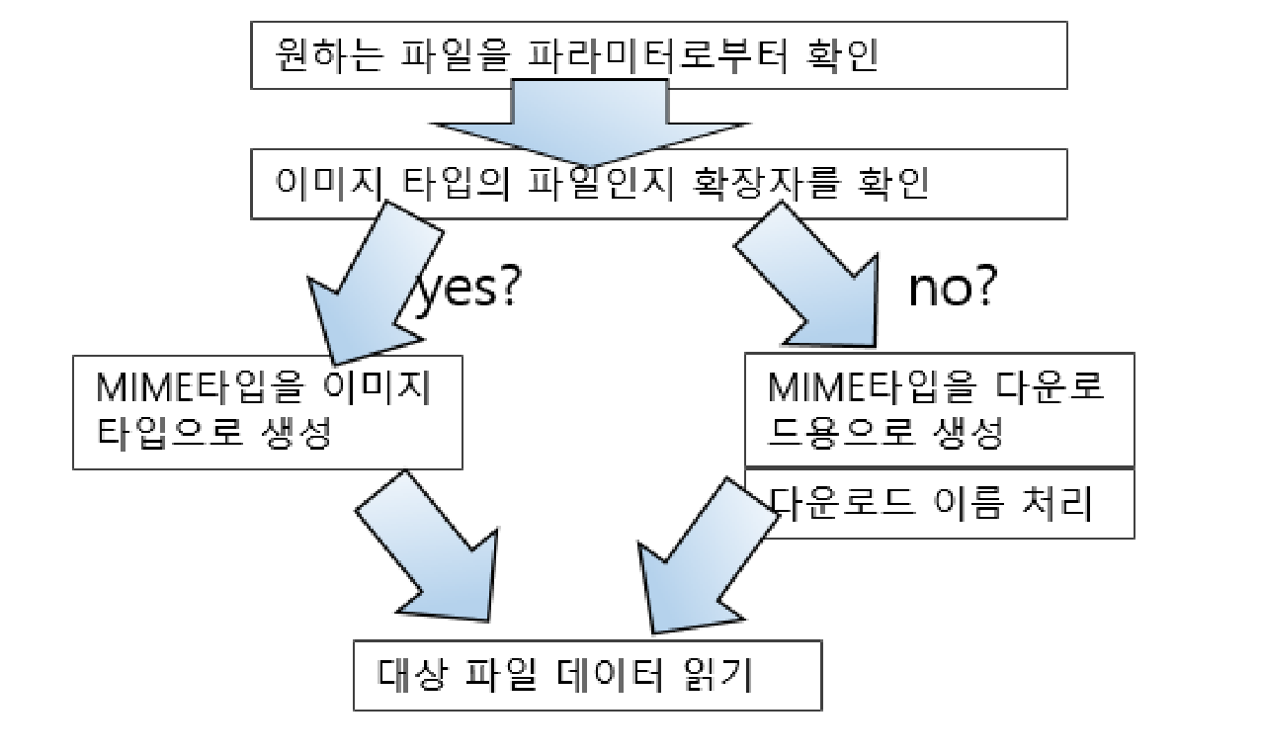
파일 데이터 전송하기
이미지 파일은 이미지로 전송해서 화면에 보여주기
일반 파일은 자동 다운로드 처리

Slide 4
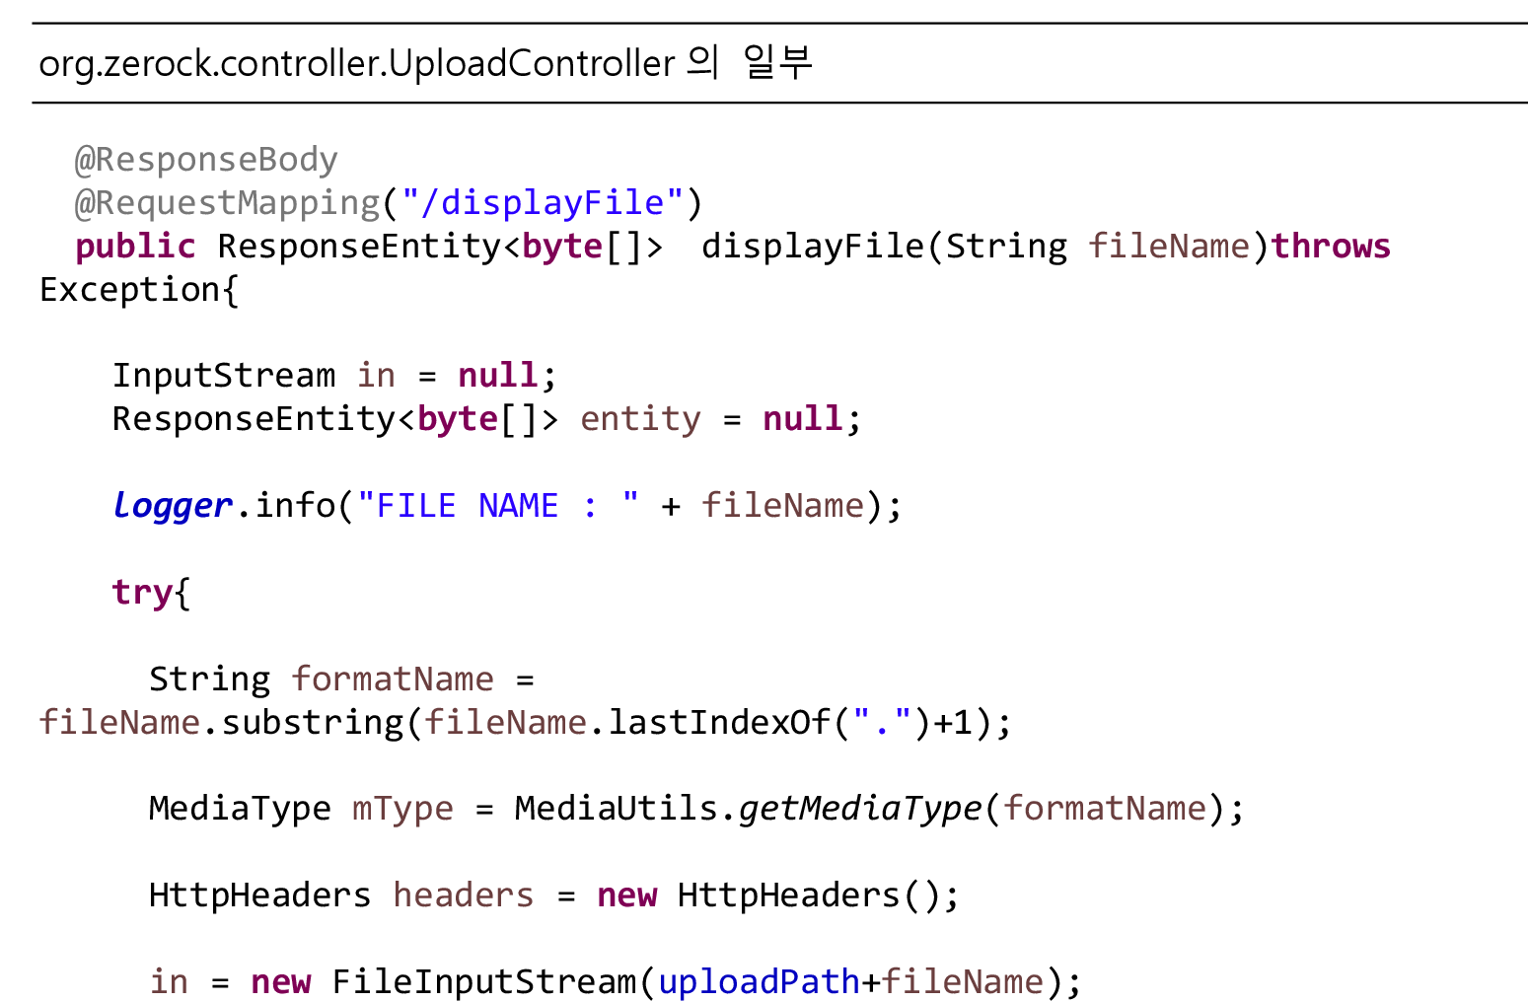
UploadController의 파일 전송
이미지타입의 파일인지 확인

Slide 5
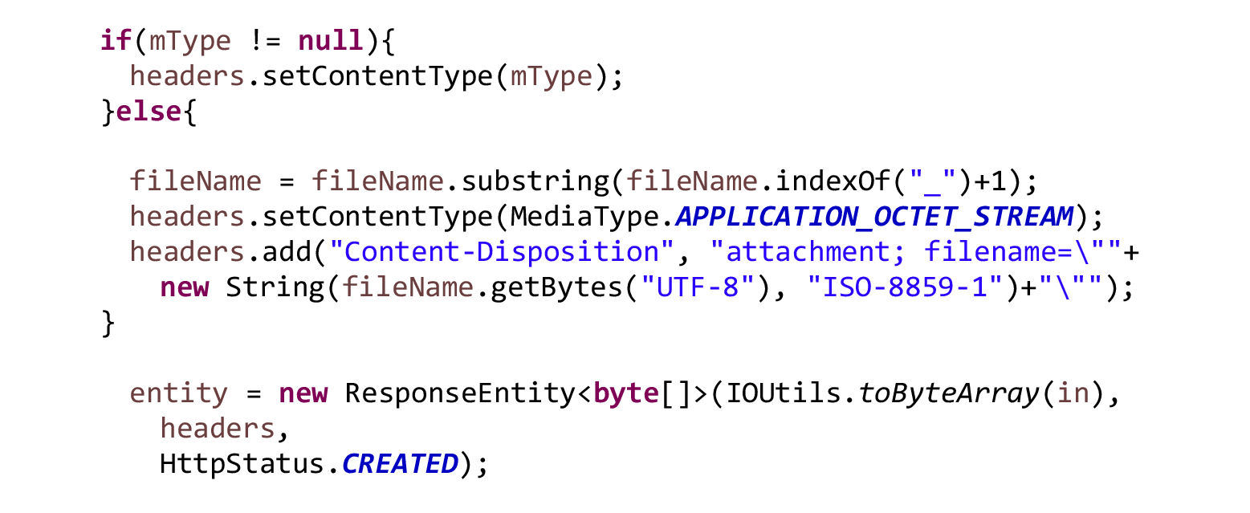
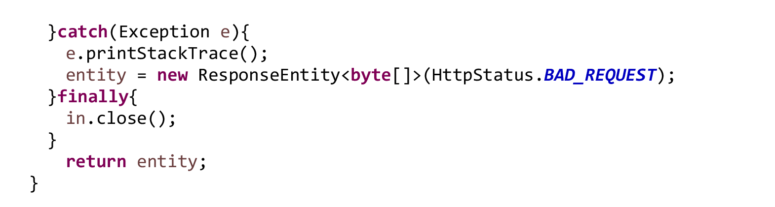
일반 파일의 경우 다운로드용 mime type 생성

Slide 6
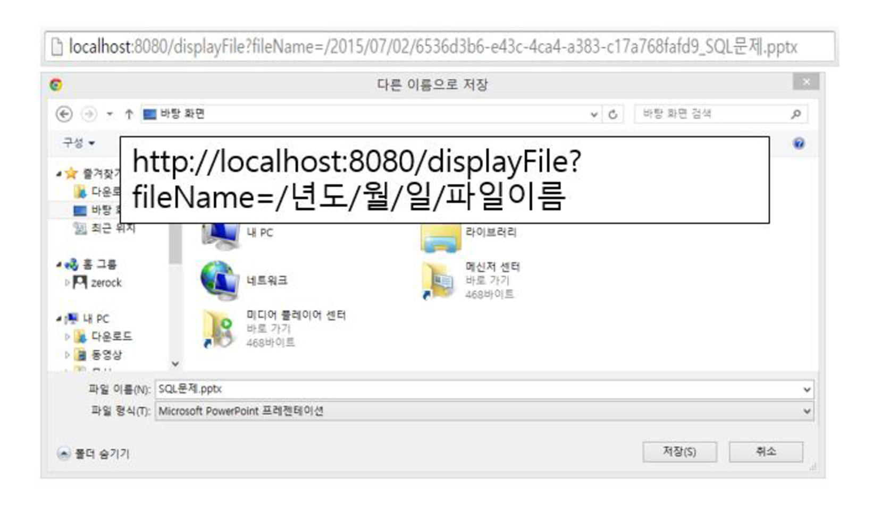
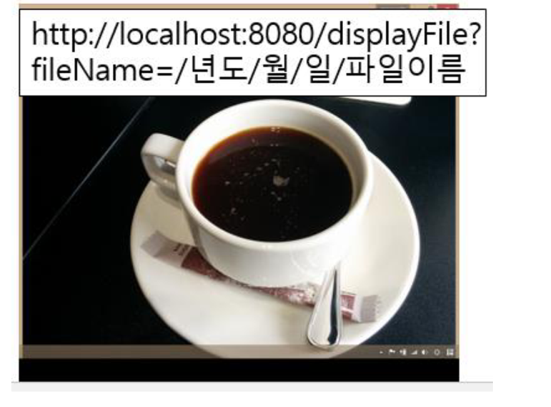
일반 파일의 경우 – 다운로드가 바로 실행
이미지 파일의 경우 이미지 데이터 전송

Slide 7
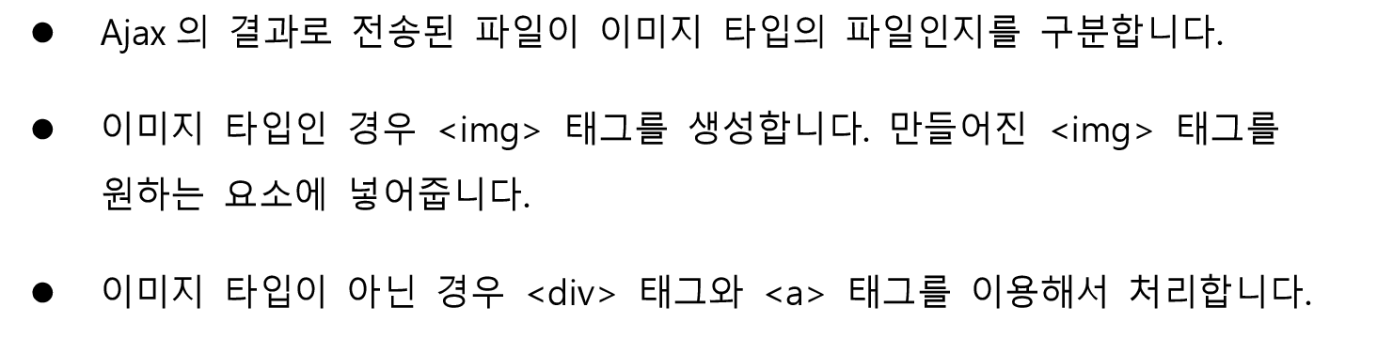
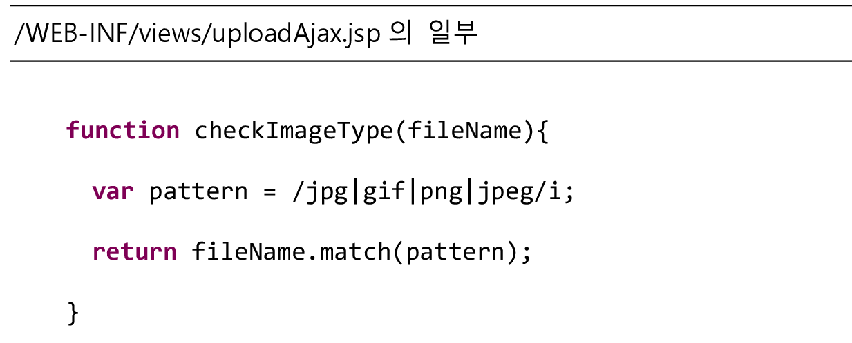
JSP에서 파일 출력하기

Slide 8
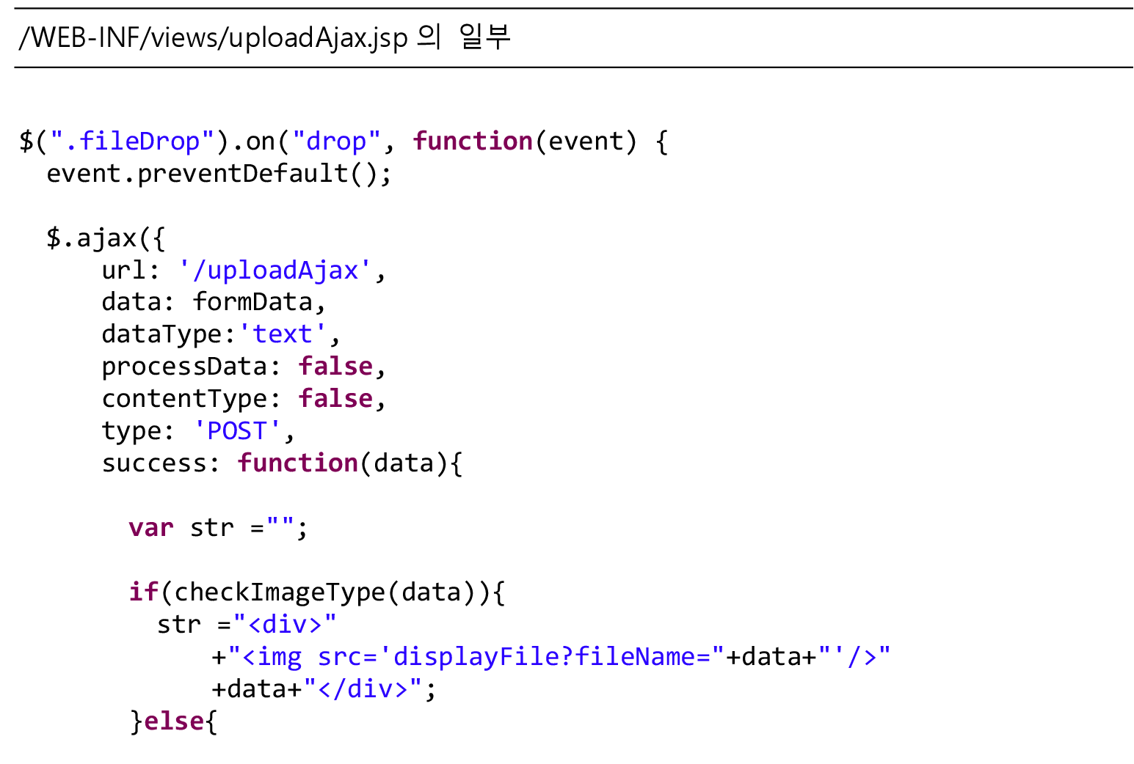
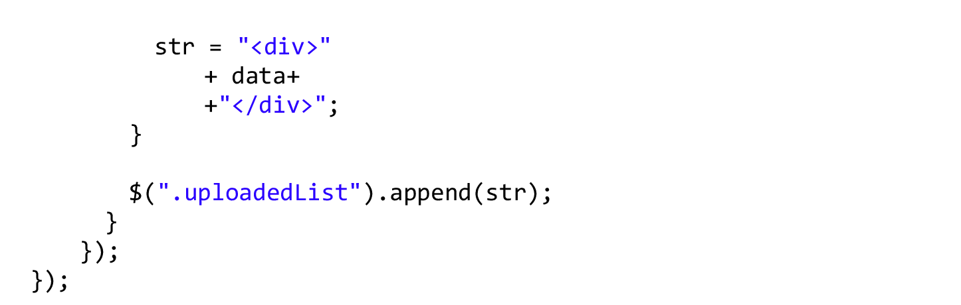

Slide 9
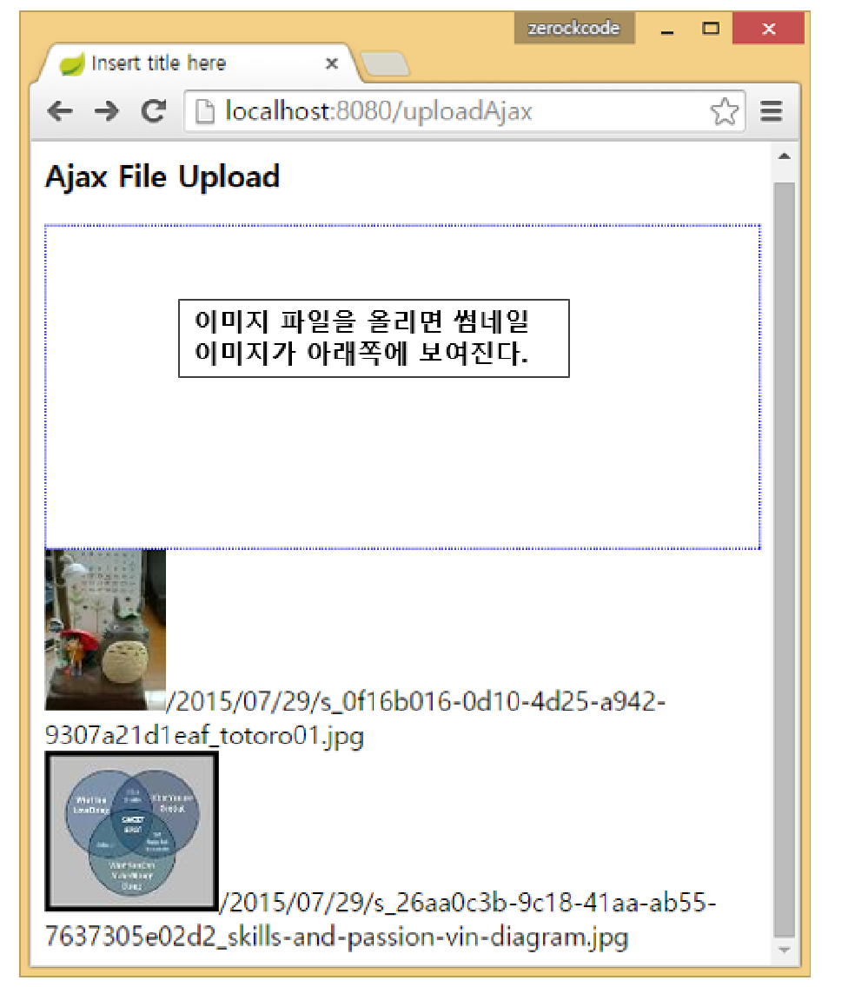
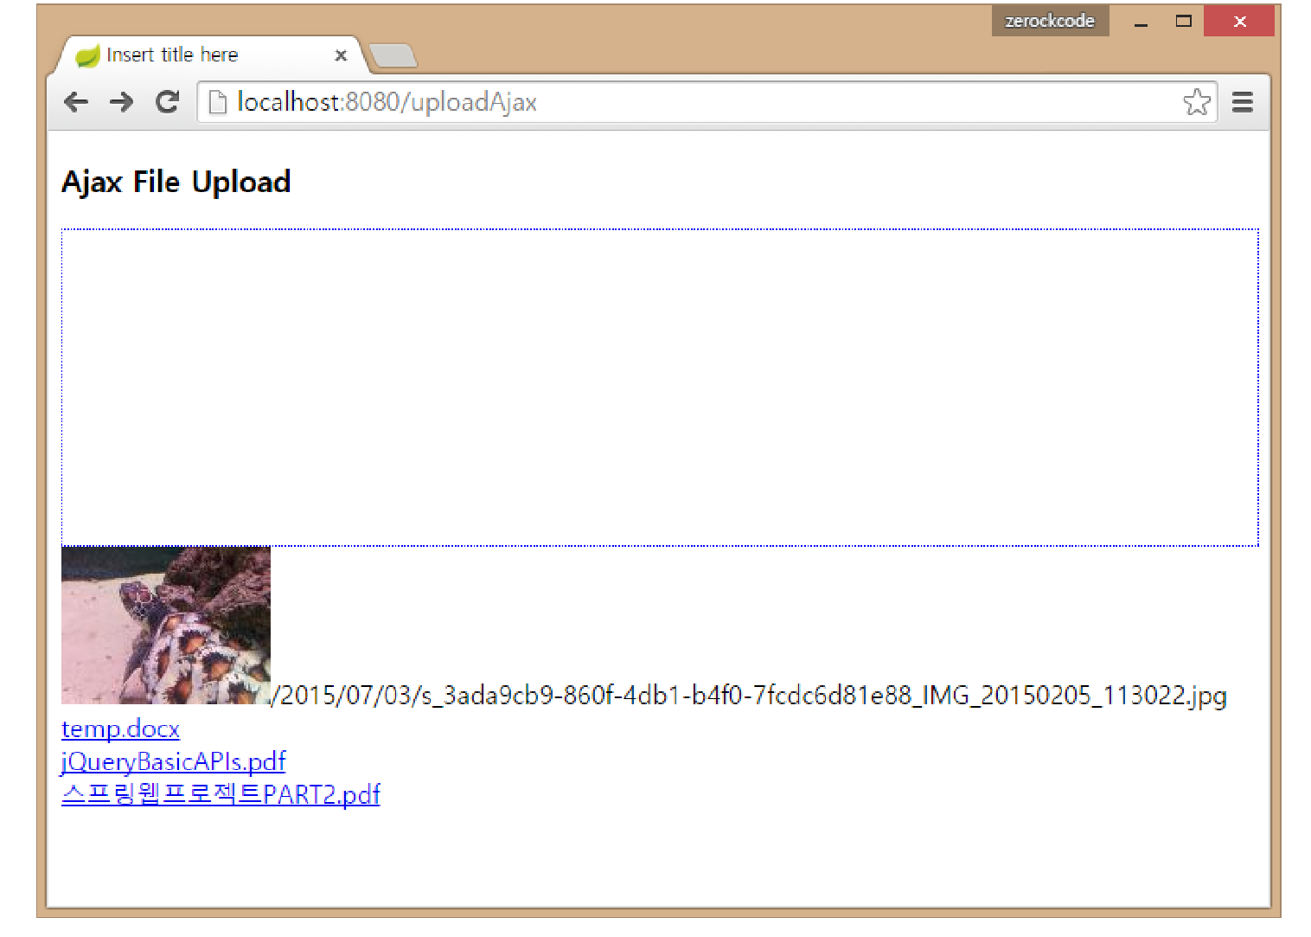
이미지 파일 vs 일반 파일

Slide 10
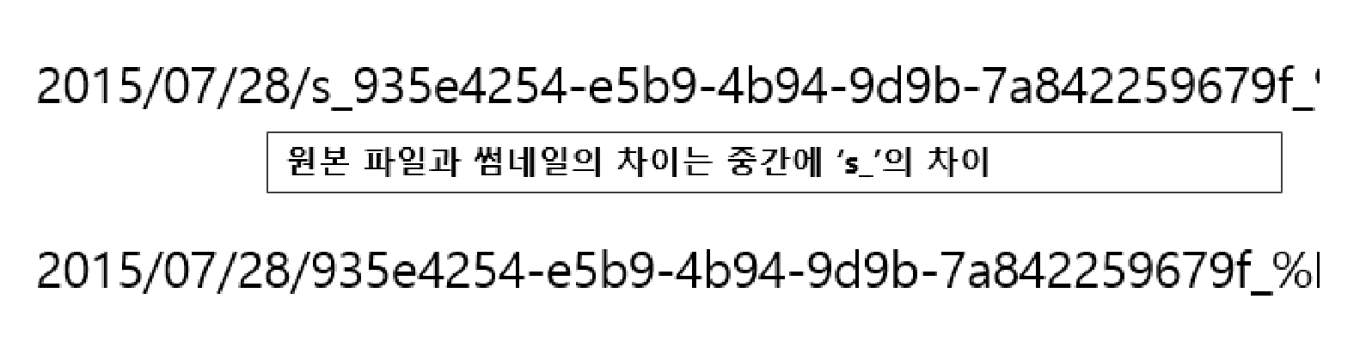
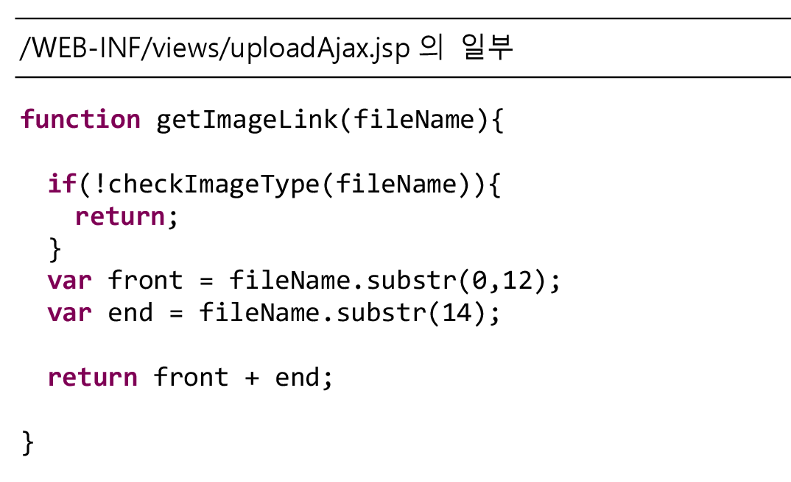
원본 파일 데이터 찾기

Slide 11

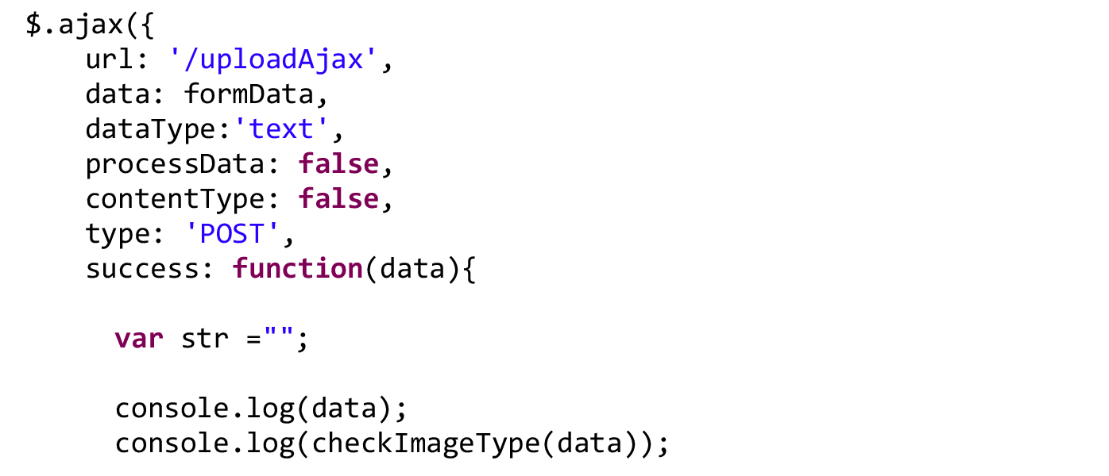
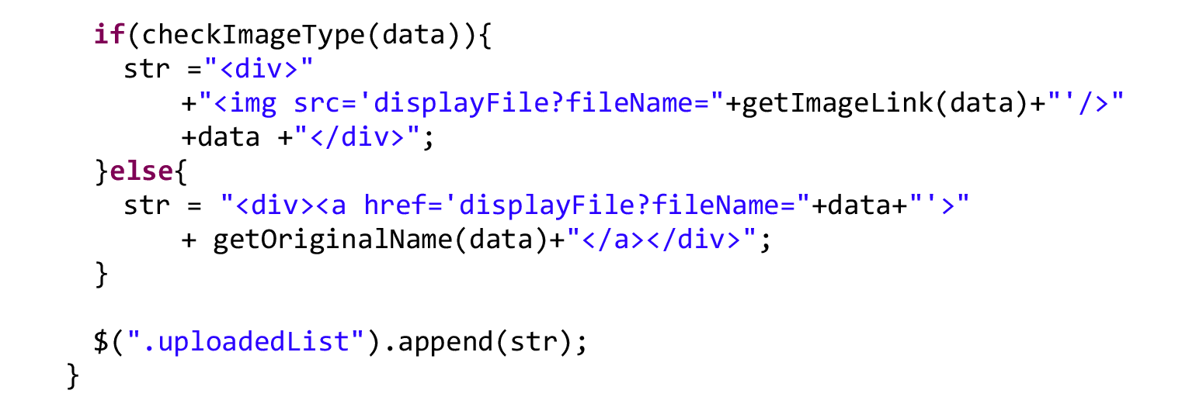
파일 링크 처리

Slide 12
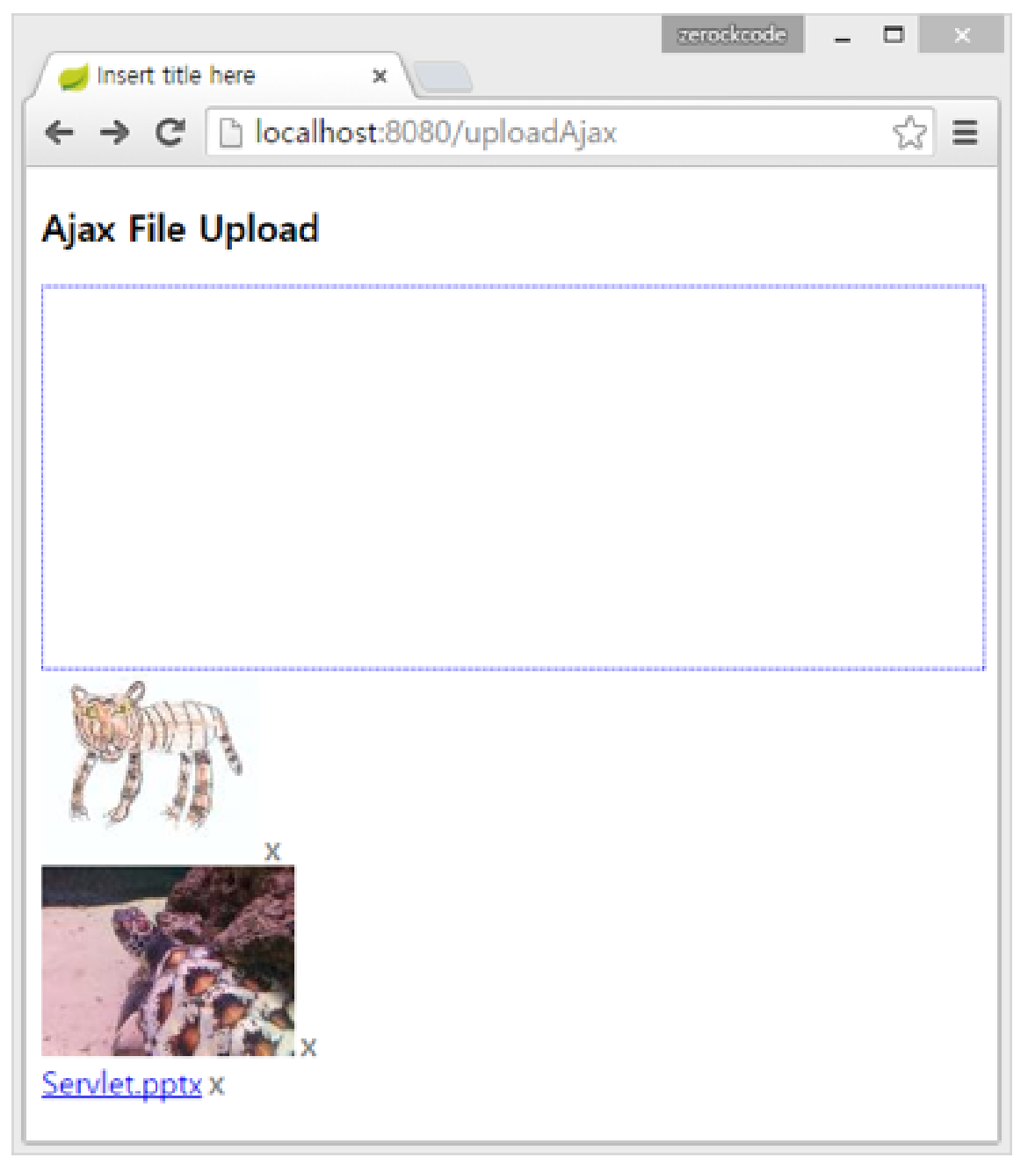
첨부파일의 삭제
파일 옆에 ‘x’표시를 통해서 파일 삭제

Slide 13
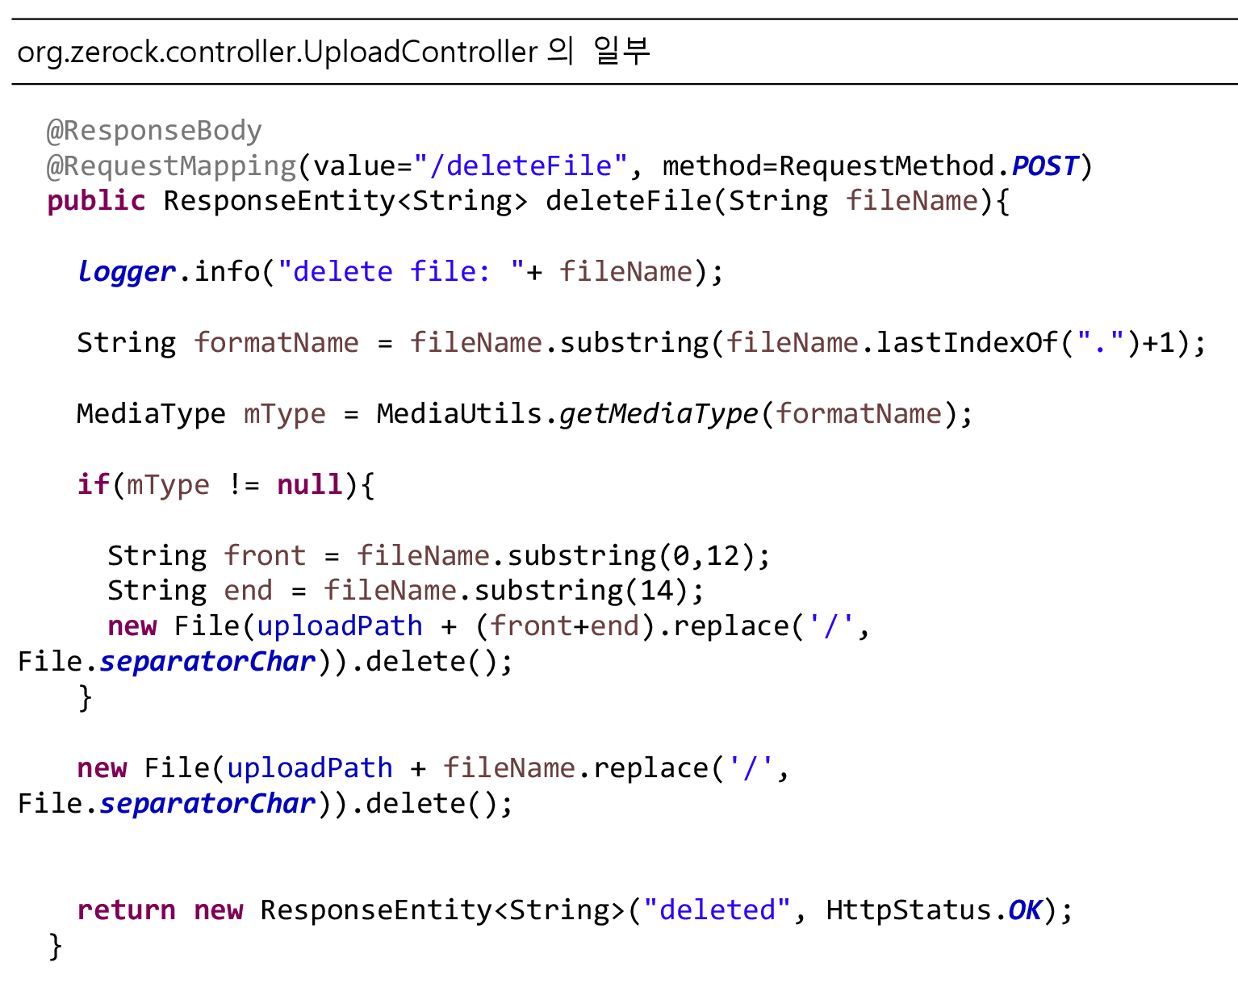

Slide 14
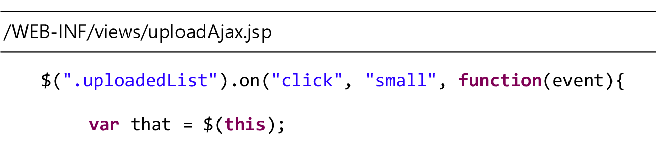
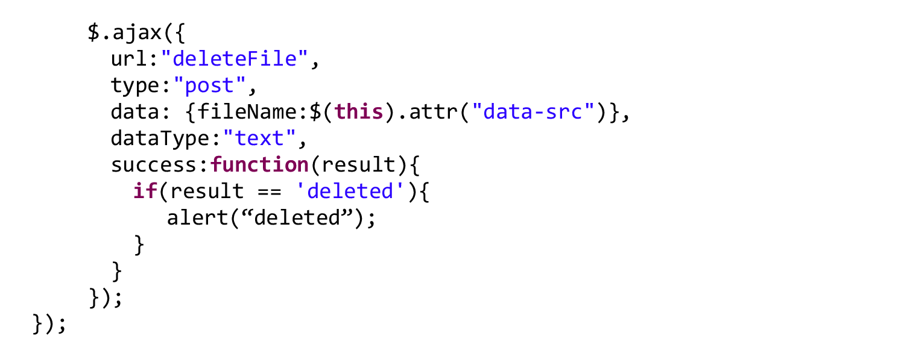
JSP에서의 삭제 처리

Slide 15
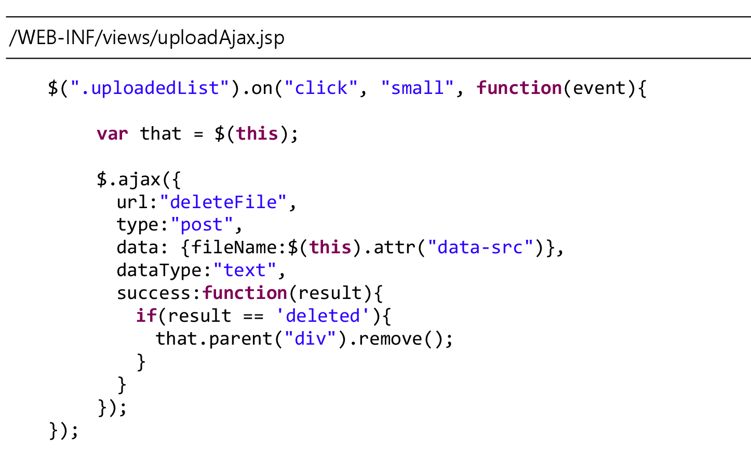
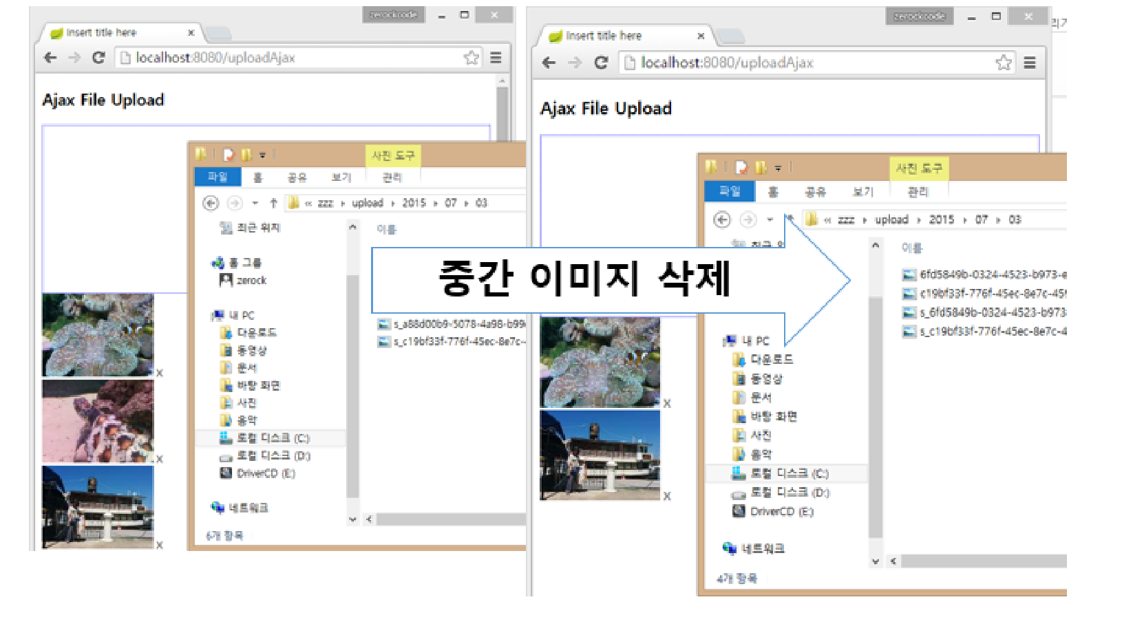
화면에서의 파일 삭제 처리

